Slide 1
Identificación de dolencias a partir de información suministrada por pacientes mediante audio y texto.
Emmanuel Martínez
Paula Riveros
Laura Serrano

Slide 2
Objetivos
Clasificar dolencias a partir de la descripción dada por los pacientes a través de los audios.
Clasificar dolencias a partir de la descripción dada en los textos.
Motivación
En muchas ocasiones se encuentran demasiadas personas en las salas clínicas las cuales presentan dolencias comunes, y cuya sintomatología no es grave. Debido a esto, el personal medico no es suficiente para consultar a estos pacientes. Esta herramienta permite identificar las dolencias que presentan los pacientes a partir de descripciones dadas por ellos mismos.

Slide 3

Dataset
Este dataset contiene 8.5 horas de audios de pocos segundos: 6661 registros fueron usados para entrenamiento y testeo.
El dataset utilizado está conformado por miles de audios de pacientes que describen sus síntomas o problemas físicos y emocionales comunes como “dolor de cabeza” o “dolor emocional”. A su vez, estos están emparejados con textos que son la transcripción de dichos audios.
Cada par de audio y texto, está relacionado con su respectiva dolencia, las cuales representan las clases.
“I can’t move my head up and down.”
Clase: Neck pain.

Slide 4
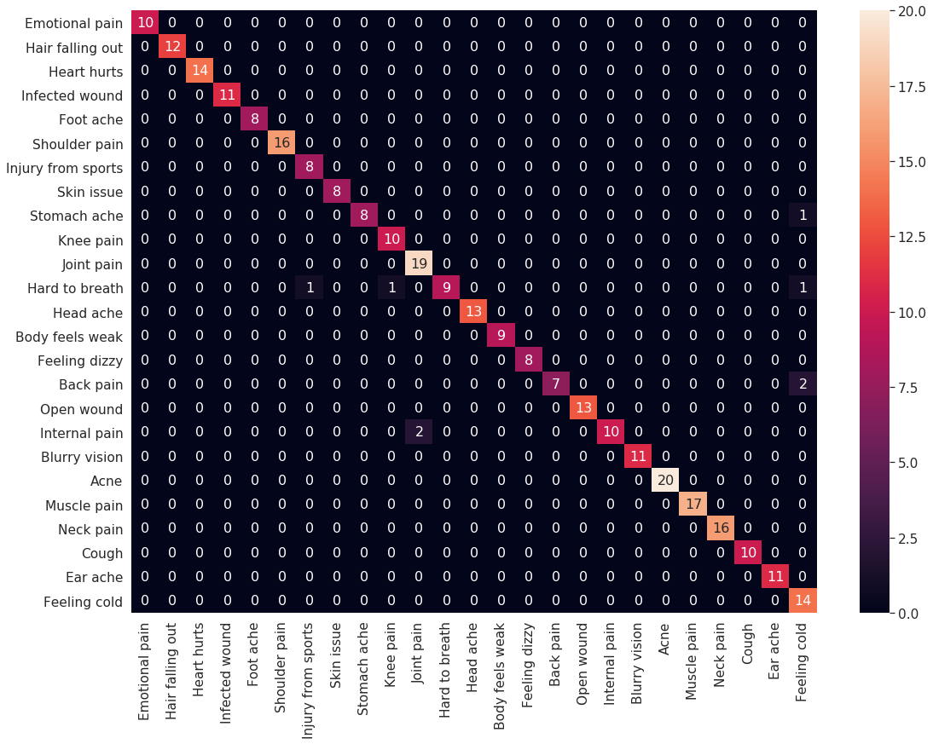
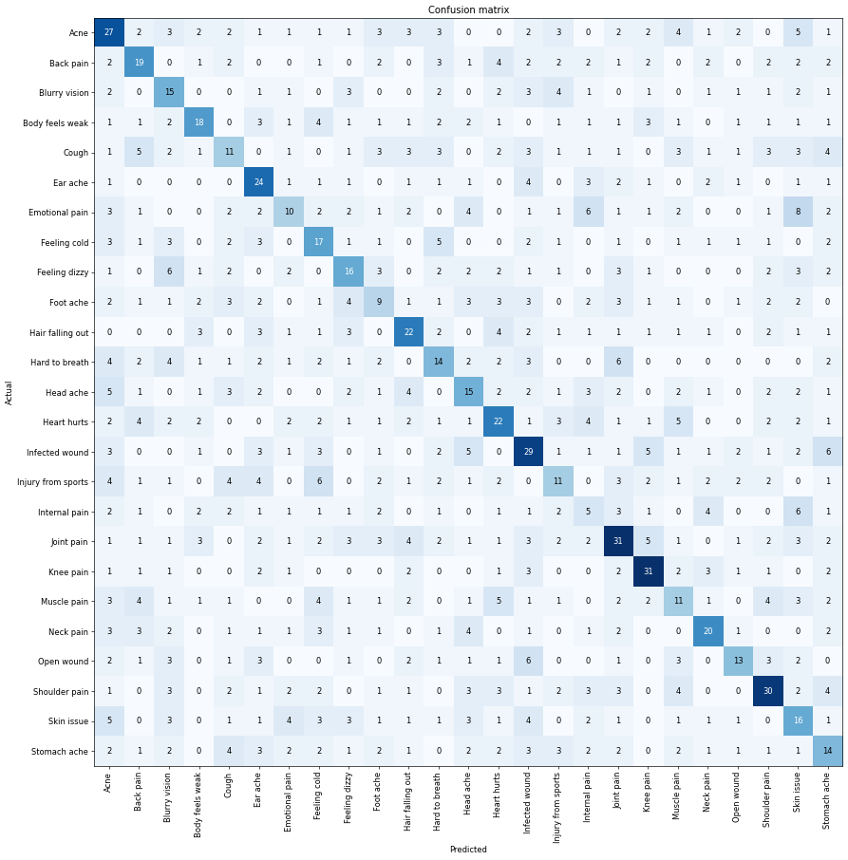
Clasificación de texto y audio
Ambas clasificaciones se realizaron a través de redes neuronales.
Texto
Audio
Accuracy: 0,9733
Accuracy: 0.337838
Loss: 0,0874
Loss: 3.857048

Slide 5

Referencias
https://www.kaggle.com/paultimothymooney/medical-symptoms-text-and-audio-classification/notebook
https://www.tensorflow.org/tutorials/text/text_classification_rnn
https://www.tensorflow.org/datasets/api_docs/python/tfds/features/text/SubwordTextEncoder
¡Gracias!

